Slide 1

姜川 2014-10

Slide 2
分享的原因及目的
400 台 JBoss
420 台 MySQL
35 台 CouchBase
40 台 Memcached
? 台 Kafka / zookeper
服务器还在陆续增加中…
Notes:
我们整个系统中有近千台服务器，99.99% 都是 Linux， 仅有的10多台 Windows 机器也会逐渐变成 Linux。
但是我们公司没有一个专业的运维团队，对服务器的管理也比较欠缺。
当遇到OS相关的问题，不可能快速得到解决，这时我们只能自己动手分析解决问题，那就得有一定的 linux 知识才行。 服务器一般不会运行 x11, 把有限的资源尽量用来提供服务，所以基本上都是靠命令来完成相关工作。
顺便说一下，服务器一般都是提供特定功能的，不会安装不相关的服务以节约资源。所以不要问为为何我们的服务器不允许安装自己想要的程序

Slide 3






Shell 基础
软件管理
文件 / 目录
资源监视
用户 / 组
Shell 编程

Slide 4

SHELL 基础
Unix 起源
Bash 分类
命令格式
命令帮助

Slide 5

UNIX 起源
AT&T
Ken.Thompson
加州大学的伯克利分校

Slide 6

Linux 起源
1991 年 10 月
Linus Torvalds

Slide 7

Linux 分类
Red Hat（RHEL） / Fedora / CentOS
Debian / Ubuntu
FreeBSD
SuSE
COS
…

Slide 8
Linux内核 - kernel
https://www.kernel.org/
查看已经安装的版本 1. uname –a Linux CentOS-Demo-250 2.6.32-431.el6.x86_64 #1 SMP Fri Nov 22 03:15:09 UTC 2013 x86_64 x86_64 x86_64 GNU/Linux 2. cat /proc/version

Slide 9
Linux内核 - kernel
版本号说明 2.6.32-431.el6.x86_64 主版本号.次版本号.修订次数-编译次数.描述
对于次版本号的潜规则 奇数表示测试版 偶数表示生产版

Slide 10
Linux 磁盘分区
主分区 --设备号为 1-3
扩展分区
逻辑分区 --设备号从 5 开始
设备命名 IDE HD: /dev/hd[a-d] SCSI/STAT/USB HD: /dev/sd[a-p]
通过 fdisk –l 查看分区情况

Slide 11
Linux 主要目录
/bin
/boot
/dev
/etc
/home
/lib
/media
/misc
/mnt
/net
/opt
/proc
/root
/sbin
/selinux
/srv
/sys
/tmp
/usr
Unix System Resource
Unix Software Resource

Slide 12
Bash 分类
sh
csh
ksh
bash – 基本上都是使用这个 ( #!/bin/bash )
zsh

Slide 13
命令格式
命令字 [选项] [参数]
选项是用于调节命令的具体功能
'-' 短格式(单个字符)， 如 ls -l
'--' 长格式(多个字符，或单词)，如 --color
多个短格式选项可以写在一起，只用一个 '-' 引导，如 ls -lh --color
参数是命令操作的对象，如文件，目录名等

Slide 14
帮助获取
命令字 --help / -h
help 命令字（查看内部命令帮助）
man 命令字
info 命令字

Slide 15
重启/关机
重启
关机
reboot
shutdown -r now 立刻重启
shutdown -r 10 过10分钟自动重启
shutdown -r 20:35 在时间为20:35时候重启
init 6
halt
poweroff
shutdown -h now 立刻关机
shutdown -h 10 10分钟后自动关机
init 0

Slide 16
Linux 运行级别
0 - halt (Do NOT set initdefault to this)
1 - Single user mode
2 - Multiuser, without NFS (The same as 3, if you do not have networking)
3 - Full multiuser mode
4 - unused
5 - X11
6 - reboot (Do NOT set initdefault to this)

Slide 17
常用命令
histroy 显示执行过的历史命令
alias 不加参数直接显示系统中所有别名
which 显示可执行命令所在的绝对路径
whereis 查询可执行/资源/手册所在绝对路径
env 显示当前用户的环境变量

Slide 18
常用命令 – date
date [opt] [+format]
-d str 转换 str, date -d '1970-01-01 16369 days' +%F
%F full date; same as %Y-%m-%d
%T time; same as %H:%M:%S date '+%F %T'
%s seconds since 1970-01-01 00:00:00 UTC

Slide 19
文件管理常用命令
通用 (ls, cp, mv, find, ….)
目录 (pwd, cd, mkdir, rmdir, ...)
文件 (touch, cat, less, more, …)
权限 (chmod, chown)

Slide 20
文件管理 – 通用命令
pwd 显示当前工作目录
cd [dir] 改变当前工作目录
ln [-sT] target link_name -T, --no-target-directory treat LINK_NAME as a normal file
rm [opt] file1 file2 … -f 不提示直接删除 -i 删除前总是提示 -r 递归删除
-rf 组合时一定需要万分把细，我曾经用root用户在服务器上执行过 rm –rf / tmp/test*.sh

Slide 21
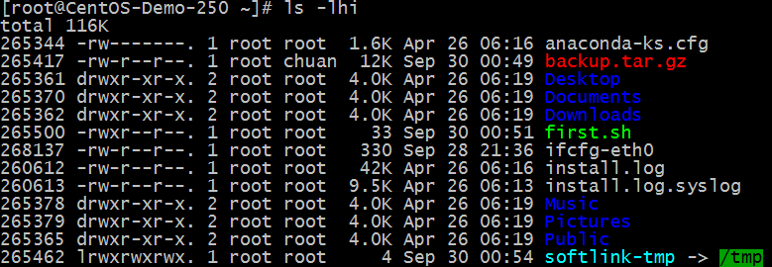
文件管理 – 通用命令
1.颜色 普通文件
2.绿色 可执行文件
3.红色 压缩文件
4.蓝色 目录文件
5.青色 链接文件
ls - list directory contents
ls [opt]... [file]...

Slide 22
文件管理 – ls 显示格式
权限项 | 读 | 写 | 执行 | 读 | 写 | 执行 | 读 | 写 | 执行
字符表示 | r | w | x | r | w | x | r | w | x
数字表示 | 4 | 2 | 1 | 4 | 2 | 1 | 4 | 2 | 1
权限分配 | 文件所有者 (user) |  |  | 文件所属组(group) |  |  | 其他用户(other)
r | w | x | r | - | x | r | - | x
4 | 2 | 1 | 4 | 0 | 1 | 4 | 0 | 1
7 |  |  | 5 |  |  | 5
查看用户创建文件默认权限
umask -S

Slide 23
ls 常见选项
-a 显示所有文件
-d 只显示目录
-h 格式化文件大小
-l 以长格式显示
ls -lha
-r 倒序排序
-S 按文件大小排序
-t 按时间排序
--color [= always|never|auto]
ls –lhtr –color=never

Slide 24
常用命令 – cp / mv
cp [opt] src1 src2 … desc
mv [opt] src1 src2 … desc
-r 递归拷贝目录下的文件
-f 文件存在时不提示直接覆盖
cp 一个文件时间可直接改名
-f 文件存在时不提示直接覆盖
如果 src, desc 为同一父目录时相当改名

Slide 25
常用命令 – df / du
df [opt] [file]…
du [opt] [file]…
-h 格式化文件大小
-l 只显示本地文件系统
-T 显示文件系统类型
-P 按 POSIX 格式显示
-h 格式化文件大小
-c 计算 total
-s summarize
--max-depth=N

Slide 26
文件查找 - locate
locate [opt] pattern
-b 只匹配名字
-c 只统计找到的个数
-i 不区分 pattern 大小写
-r pattern 以正则方式匹配

Slide 27
文件查找 - find
find [path] [expression]
-amin 访问时间 access
-cmin 文件属性 change
-mmin 文件内容 modify
find . -name "*.log" -type f
find . -name "*.log" -type f -exec cp '{}' /data/ \;
find . -name "*.log" -size +204800 -type f
find . -name "*.log" -type f -mtime +30 -exec rm -fr {} \;

Slide 28
目录创建/删除
mkdir [opt] 目录1 目录2 …
rmdir [opt] 目录1 目录2 …
-m MODE
-p 如果父目录不存在，则自动建
{} 同目录下创建多目录 mkdir /tmp/{test1,test2}
只能删除空目录
-p 连同父目录删除 rmdir -p a/b/c rmdir a/b/c a/b a

Slide 29

文本相关命令
如果一个文本文件， 有 10,000 行, 截取6000 - 6100 行 有什么好办法？
用 vi 打开， 手工抓取需要的内容
参考命令 1. cat -n /etc/services | sed -n '401,500p' 2. cat -n /etc/services | head -500 | tail -100

Slide 30
文本 - touch
touch [opt] file1 file2 …
新建空文件
修改已经存在文件的时间 -d 时间串 #修改文件的创建时间 ( touch -d '2014-10-03 20:20:20' welcom.sh ) -t [[CC]YY]MMDDhhmm[.ss] #修改文件的创建时间 ( touch -t 201410032020.20 welcom.sh )

Slide 31
文本 - cat
显示文件内容到标准输出
cat [opt] file1 file2 … -n 显示行号

Slide 32
文本 - grep
在文件中查找匹配字符所在行
grep [opt] pattern file1 file2 … --color 高亮匹配的串 -e 用正则方式去匹配 -i 忽略大小写 -o 只输出匹配的信息 -v 显示非匹配的行 -n 输出行号 -h 不显示文件名
( grep -n --color 'chuan' /etc/passwd )

Slide 33
文本 – more / less
more [opt] file1 file2 …
less [opt] file1 file2 …
+n 从第 n 行开始显示
+n 从第 n 行开始显示
支持 ↑ / ↓ PgUp / PgDn 回看

Slide 34
文本 – head / tail
head [opt] file1 file2 …
tail [opt] file1 file2 …
从文件头开始看
-N 输出前 N 行 (不设置此参数，默认前10行)
从文件尾开始看
-N 输出后 N 行
-f 文件有变化时 持续输出变化的内容

Slide 35
权限 - chmod
修改文件或目录的权限
chmod [ugoa][+-][rwx] 文件或目录
chmod MODE 文件或目录
-R 递归的方式修改

Slide 36
权限 - chown
修改文件名目录的所有者或所有组
chown [opt] [owner][:group] 文件或目录 -R 递归方式修改

Slide 37
归档 – gzip / gunzip
gzip [opt] file1…
gunzip [opt] file1…
分别为每一个文件生成压缩文件
不能保留原文件
不支持目录
-d 可直接解压 .gz 的文件
解压 .gz 的文件
与 gzip -d *.gz 功能一样

Slide 38
归档 – tar [opt] .tar.gz [file1 … ]
-c 生成压缩文件
-x 解压文件
-C 解压文件到指定的存在的目录中
-z 以 gzip 方式压缩
-v 输出压缩过程
-f 指定压缩后的文件
-t 显示压缩文件中的文件
tar -czvf test.tar.gz aa.txt bb.txt
tar -xzvf test.tar.gz [-C /tmp]
tar -tvf test.tar.gz

Slide 39
用户管理常用命令
useradd
passwd
usermod
chage

Slide 40
修改密码 - passwd
非 root 用户，只能修改自己的密码
是 root 用户，可以修改任意用户密码
passwd [opt] 用户登录名
我们可以用 passwd –help 看一下，几乎所有选项都写的 (root only)

Slide 41
密码过期管理 - chage
chage [opt] 用户登录名
-l 显示用户密码有效期信息
本来是可以修改过期时间，密码修改间隔天数等信息，非 root 用户，只能使用 –l

Slide 42
查看用户信息 - id
显示用户的 id/gid/groups
id [opt] 用户登录名 -u 只显示 UID -g 只显示 GID -G 只显示 附加组ID

Slide 43
切换用户 - su
su [opt] [-] 用户登录名
几乎没有可用选项
- 如果传了则应用当前的环境变量信息

Slide 44
whoami / w / who
whoami - print effective user
w - whow who is logged on and what they are doing
who - show who is logged on

Slide 45
软件管理
rpm (RedHat Package Manager)
yum (Yellowdog Updater Modified)

Slide 46
软件管理
再回忆下包命令规则 httpd-2.2.15-29.el6.centos.x86_64.rpm
rpm 依赖 树形依赖: a->b->c 坏形依赖: a->b->c->a 模块依赖: 某个包中的一个文件

Slide 47
软件管理 - rpm
rpm [opt] rpmfile1 rpmfile2 …
-i 安装
-h 以"#"显示进度
-v 显示安装过程
-U 升级
-F 升级已安装包
-e 卸载
-qa 查询已装软件
-qi 查询已装软件信息
-ql 查询已装软件文件列表
-qf 查看已装软件在哪个包
-qR 查安装软件的依赖

Slide 48
软件管理 - yum
配置源: /etc/yum.repos.d/xxx.repo
配置文件格式: [名字] name=简介 baseurl=URL gpgcheck=0|1 是否检查签名 enabled=0| 是否启用 gpgkey=签名文件地址

Slide 49
软件管理 - yum
yum [opt] 命令 软件名 软件名 …
-y 对所有问题都回答成 Yes
yum clean all
yum list
yum search 包名
yum info 包名
yum install 包名
yum remove 包名
yum update [包名]

Slide 50
软件管理 – 源码包安装
tar –xzvf *.tar.gz
./configure
make
make install
Notes:
show dbs;
db.test_4.save({id:1});
db.test_4.find();
sudo mkdir –p /usr/local/memcached
chown -R chuan:chuan /usr/local/memcached
./configure --prefix=/usr/local/memcached --with-libevent=/usr/local
make && make install
/usr/local/memcached/bin/memcached -d -m 100 -p 11211 -c 200 -t 4 -u nobody -vvv >> /tmp/memcached.log
telnet 127.0.0.1 11211
set userId 0 0 5
12345
get userId

Slide 51
资源监视
ps
top
free
vmstat

Slide 52
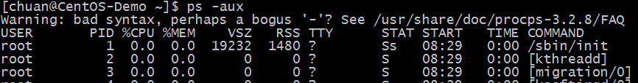
资源监视- ps
ps [opt]
aux
-e all processes
-f full --Group --User --pid --cols --ppid

Slide 53
资源监视- top [opt]
-d 刷新时间间隔 (默认为 3 秒)
-u 用户
-p 进程号
-i 只显示运行进程
-H show all threads
进入到 top 后的交互
? / h 显示帮助
P 按 CPU 使用率排序
M 按内存 使用率排序
N 按 PID 排序
q 退出

Slide 54
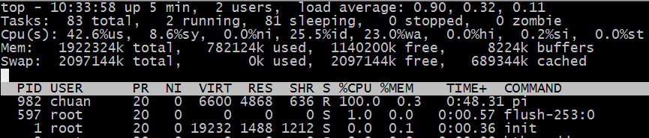
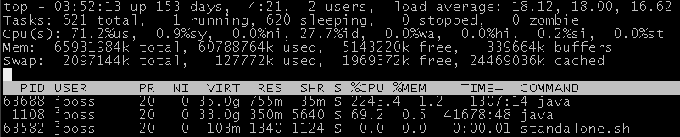
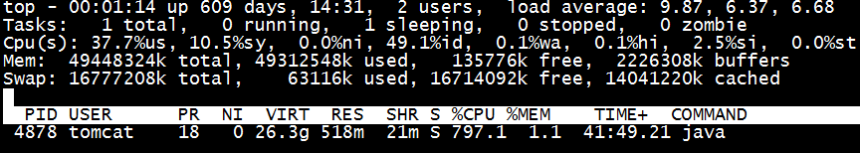
资源监视- top
TECAPP355P - Xeon - E5-2670 @ 2.60GHz x 32

Slide 55
终止进程 - kill
kill -信号 pid1 pid2 pidN…
-1 让程立刻关闭，重读取配置文件后重启
-2 程序终止信号，相当于 ctrl + c
-9 强制结束
-15 正常结束，kill 的默认信号

Slide 56
资源监视- free
free [-b|-k|-m|-g] [-l] [-o] [-t] [-s delay] [-c count]
-b,-k,-m,-g show output in bytes, KB, MB, or GB
-l show detailed low and high memory statistics
-o use old format (no -/+buffers/cache line)
-t display total for RAM + swap
-s update every [delay] seconds
-c update [count] times
free -gt

Slide 57

资源监视- vmstat
vmstat [刷新系统间隔时间, 刷新次数]

Slide 59
资源监视- lsof [opt]
-c str 只显示以 str 开头的进程打开的文件
-u user 只显示指定用户的进程打开的文件
-p pid 只显示 pid 打开的文件

Slide 60
其它命令
crontab
ifconfig
hostname

Slide 61
定时任务 - crontab
crontab [-u user] [ -e | -l | -r ]
-e 编辑
-l 查询
-r 删除当前用户的所有 crontab 任务
格式 * * * * *
1st * 分 0-59
2nd * 时 0-23
3rd * 天 1-31
4th * 月 1-12
5th * 星期 0-7
Notes:
0-7 (0,7都代表星期天)

Slide 62
定时任务 - crontab
, 代表不连续的时间 如 0 8,10,12 * * * 表示 8,10,12 点整运行，一共运行 3 次
- 代表不连续的时间 如 0 1-10 * * * 表示 1,2,3..10 点运行
*/n 代表每隔多久运行一次 如 */10 1-10 * * 6,7 表示 星期6,7的1-10点每 10 分钟运行一次
刮开查看答案 ■■■■■■■■■■■■
刮开查看答案 ■■■■■■■■■■■■
刮开查看答案 ■■■■■■■■■■■■
Notes:
0-7 (0,7都代表星期天)

Slide 63
后台任务 - jobs
查看后台运行任务
前台任务放到后台 ctrl + z
前台任务结束 ctrl + c
后台任务恢复到前台 fg job号

Slide 64
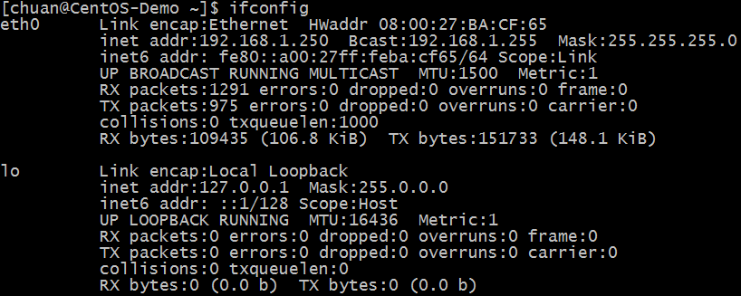
IP 管理 - ifconfig
我们主要用它来查看 IP 地址
Notes:
MTU：Maximum Transmission Unit的缩写。意思是网络上传送的最大数据包。MTU的单位是字节。

Slide 65
网络状态 – netstat [opt]
-t TCP
-u UDP
-l 监听
-r 路由
-n 显示IP及Port
-p 显示程序名
我们可以通过上面参数组合来分析哪些机器连接到了本机，或本机连接了哪些机器
netstat -tnp

Slide 66
主机名- hostname
主要用来显示主机名及 IP
hostname [opt]
-i 显示IP

Slide 67
Q & A

Slide 68
谢 谢
Thank You!

